Slide 1

Análisis y Diseño de Sistemas I
Una mirada al diseño de entradas y salidas efectivas

Slide 2
Definir claramente que Sistema necesita el usuario
Sistemas de Compras
Control de Stock
Importaciones
Sistema de producción
Sistema de depósitos
Corresponde a una empresa que diseña prendas de vestir exclusivas y las vende a pedido del cliente.
Sistema de Control de Stock
Declaración de Objetivos:
Controlar las entradas y salidas de insumos que afectan al Stock utilizado para la confección de prendas para la modista de alta costura Ña Trapho.

Slide 3
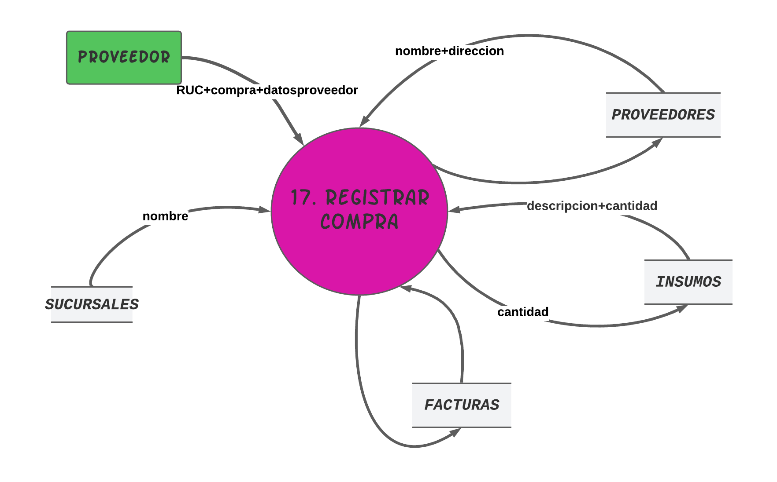
17. Proveedor remite factura
Nivel 1

Slide 4
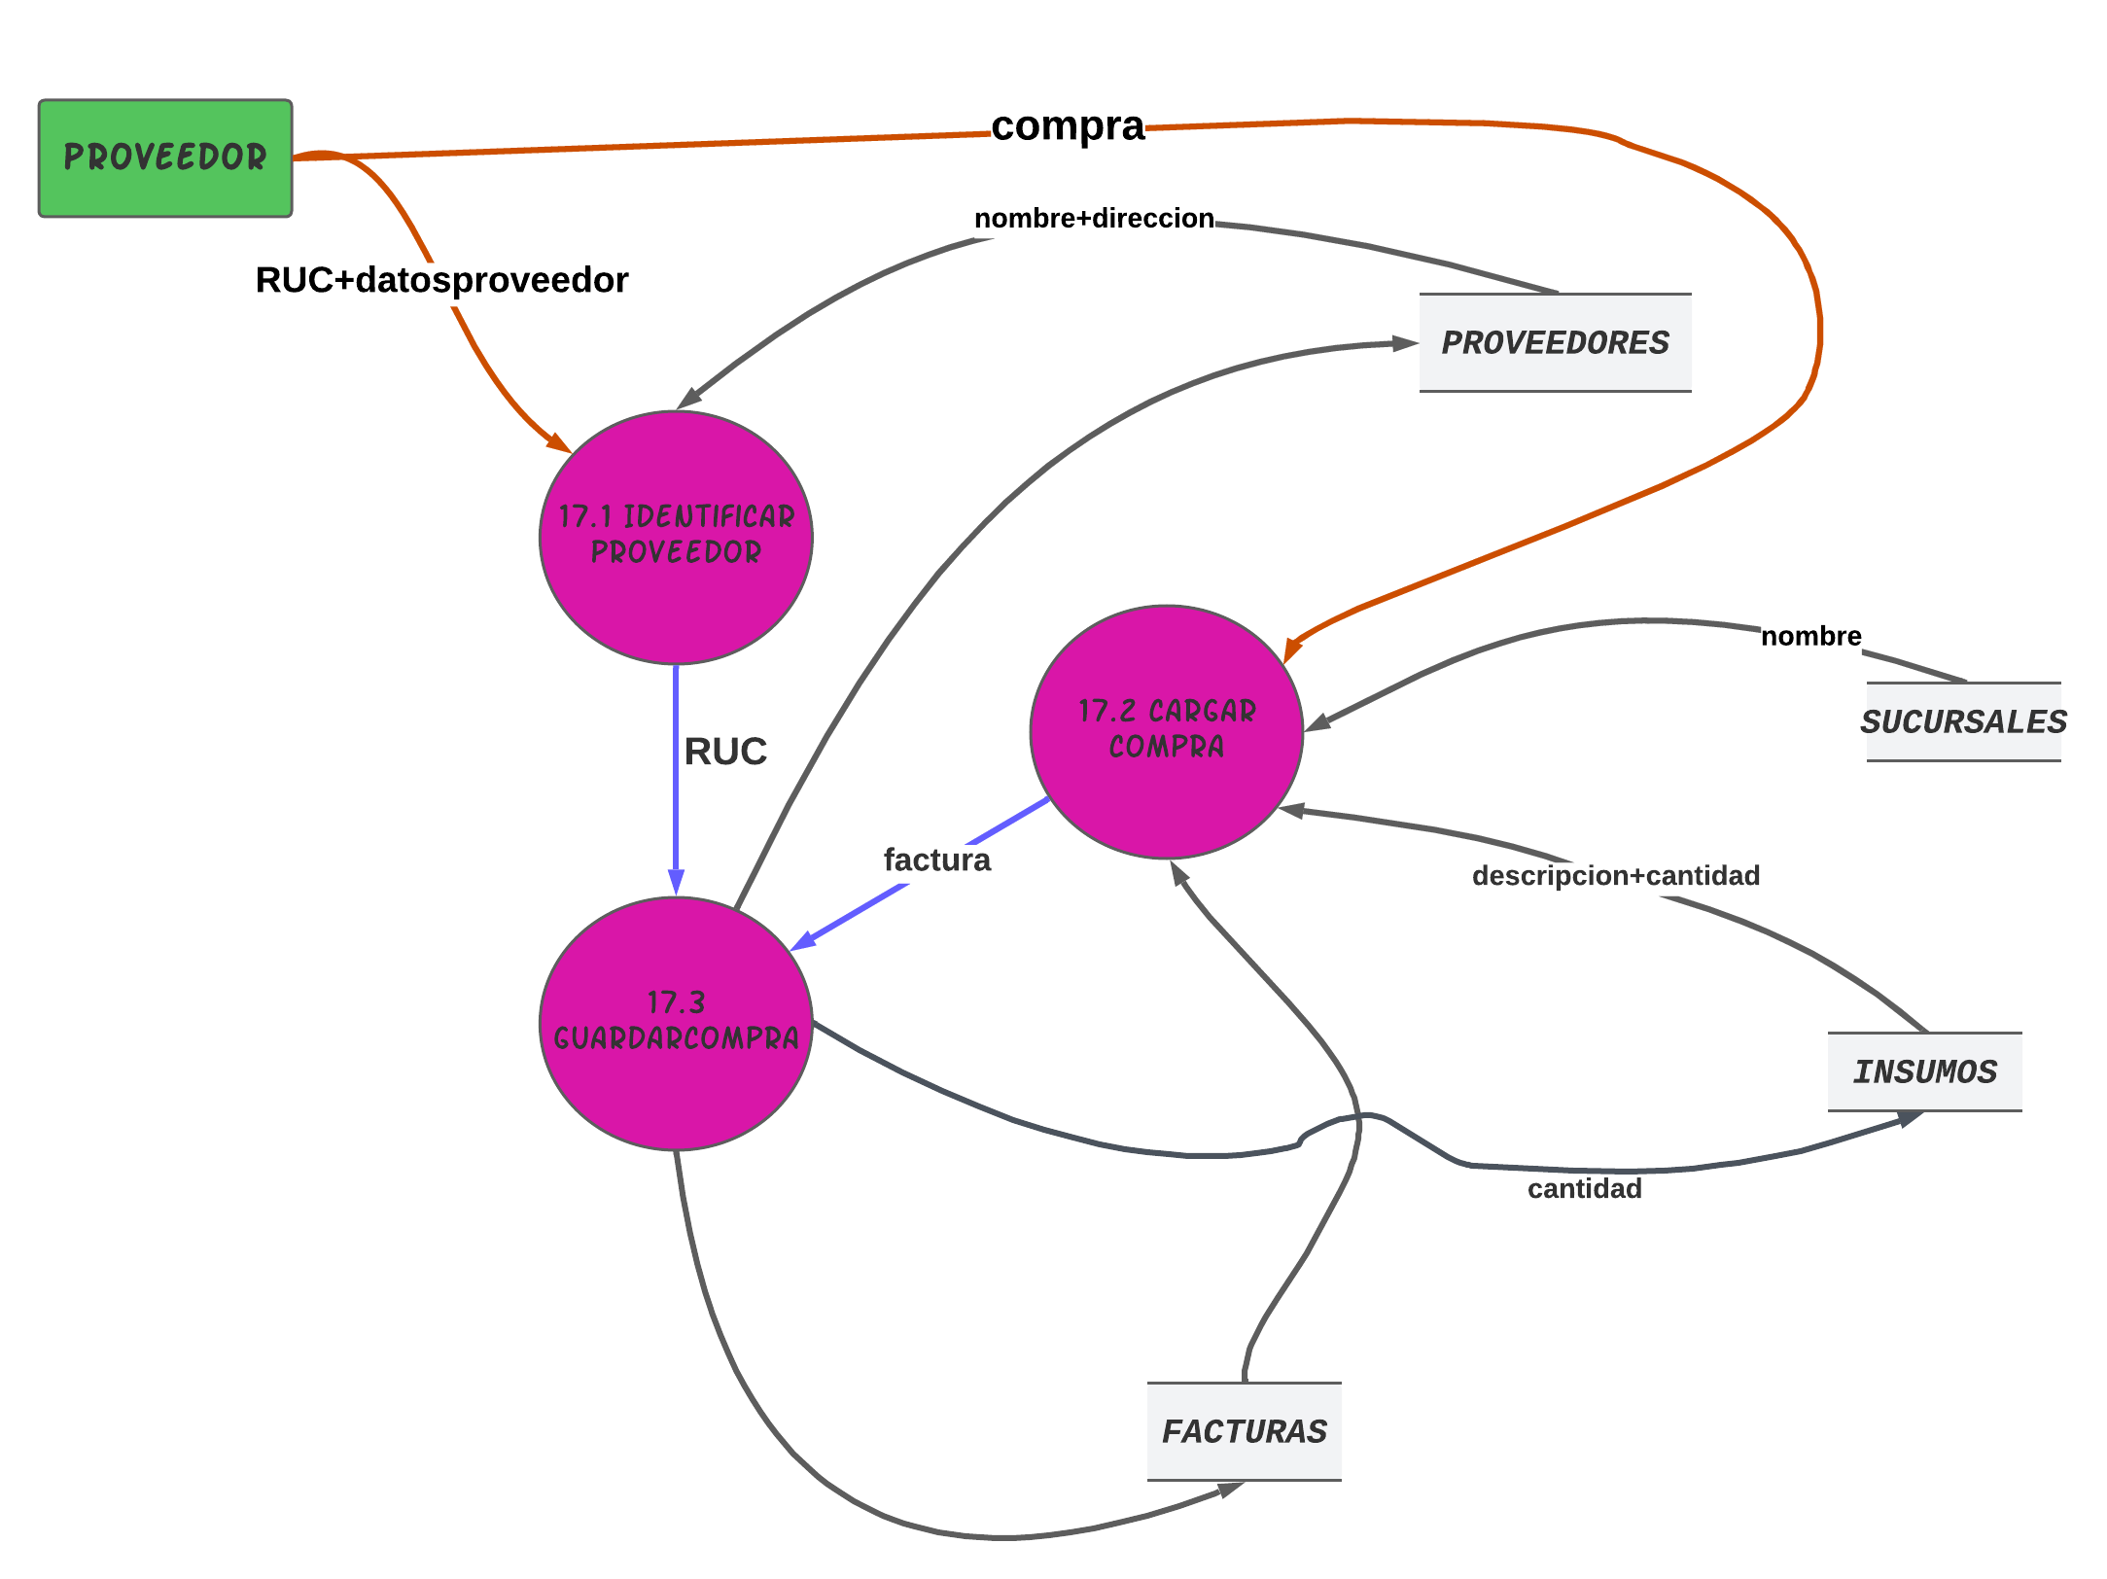
17. Proveedor remite factura
Nivel 2

Slide 5
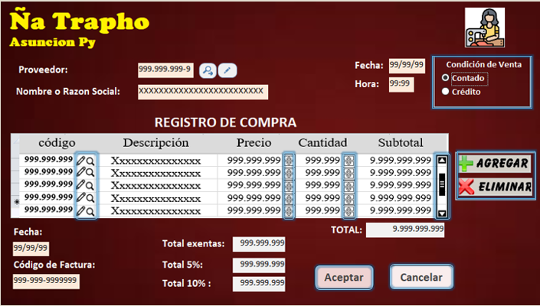
Ejemplo de Entrada Efectiva

Slide 6
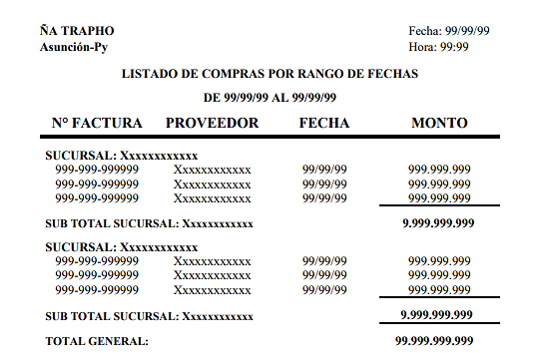
Ejemplo de salida efectiva

Slide 7
Posible Sistema
Sistema de …
Declaración de Objetivos:
Gestionar el envío y recepción de dinero a los clientes de HENDY KAVAJÚ RESA.
Sistema de Envío o Recepción de Dinero
Monedero Electrónico
Kavajú Plata
Giros Hendy Kavaju Resa

Slide 8
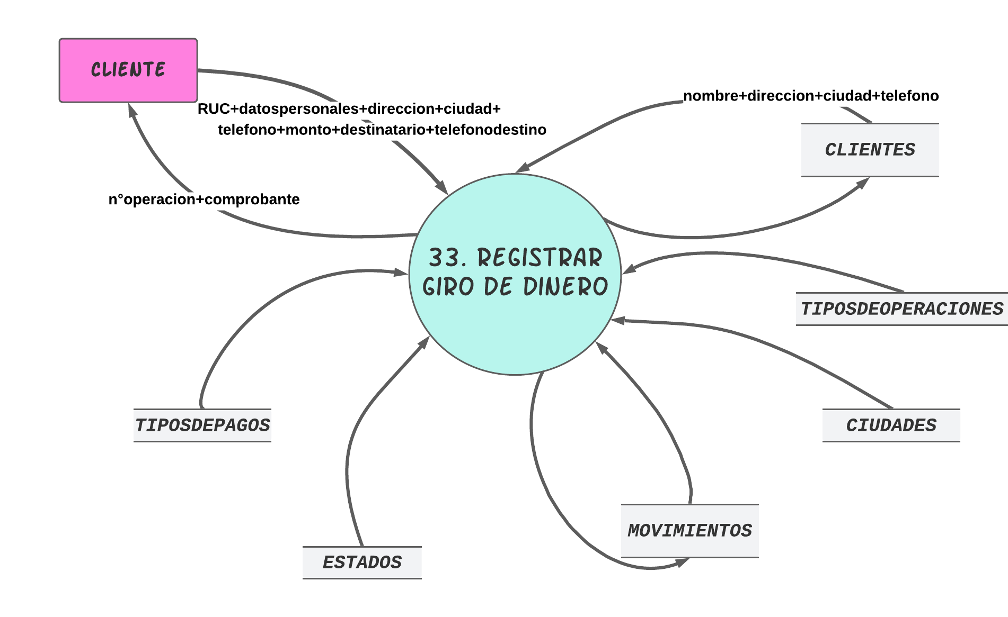
33. Cliente realiza giro de dinero
Nivel 1

Slide 9
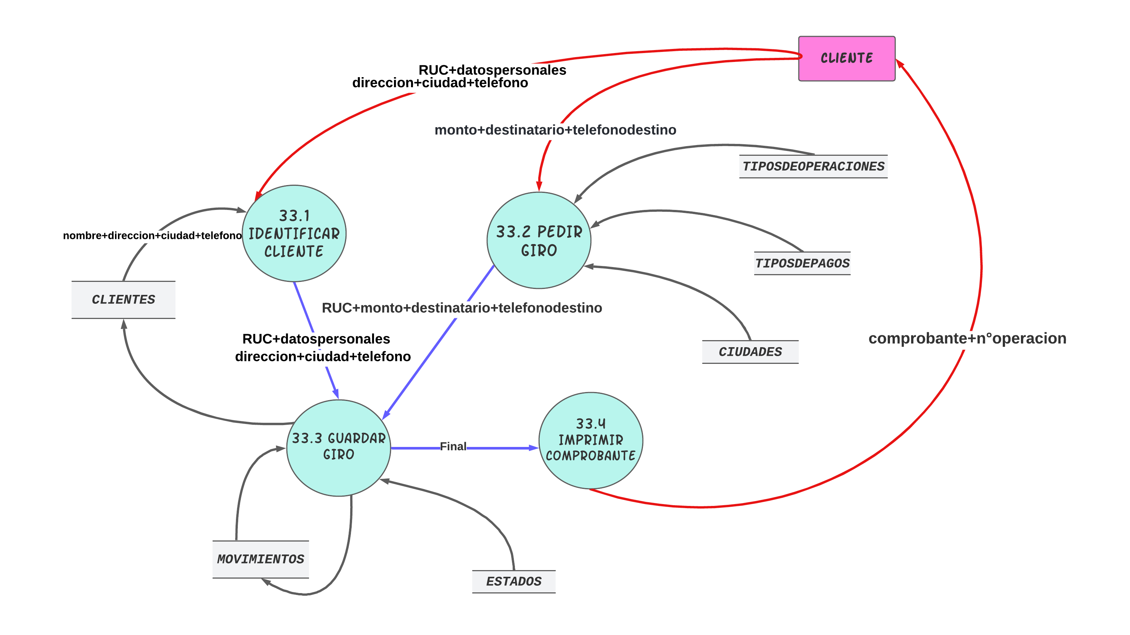
33. Cliente realiza giro de dinero
Nivel 2

Slide 10
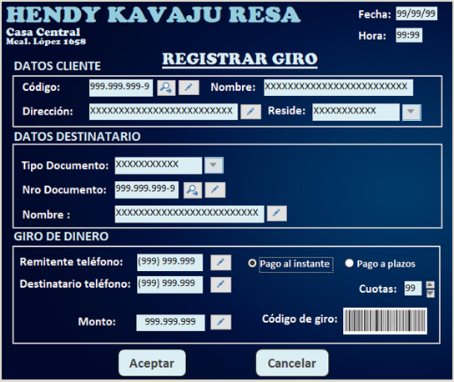
Ejemplo de Entrada Efectiva

Slide 11
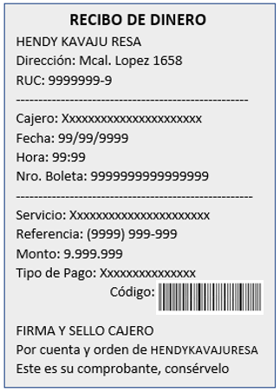
Ejemplo de Salida Efectiva

